Slide 1
победа в войне – заслуга наших дедов
Презентацию подготовил Славгородский Вячеслав ученик 3 «А» класса гимназии №1 с.Ремонтного Руководитель – Крамарева Ольга Владимировна

Slide 2
Мой прадедушка Фенев Дмитрий Максимович участвовал в Великой Отечественной войне 1941-1945гг.
Он был призван в ряды Советской армии 09 мая 1943 года когда ему было всего 16 лет. Совсем мальчишкой он отправился на фронт - защищать свою Родину.

Slide 3
9 мая стал знаменательным днем для моего деда, потому что в этот день в 1943 году он был призван на фронт и ровно через два года – 9 мая 1945 года Советский Союз одержал победу над фашистской Германией.

Slide 4
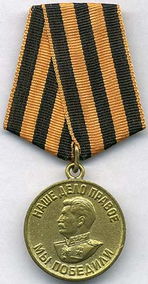
По окончании войны мой
дед был награжден медалью
«За победу над Германией
в Великой Отечественной
войне 1941-1945гг.

Slide 5
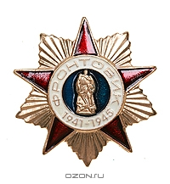
Кроме того, у моего деда есть знак
«Фронтовик 1941-1945», а также 4
юбилейные медали.
Через много лет после окончания
Великой отечественной войны мой прадед получил медаль «За долголетний добросовестный труд. Ветеран труда»

Slide 6
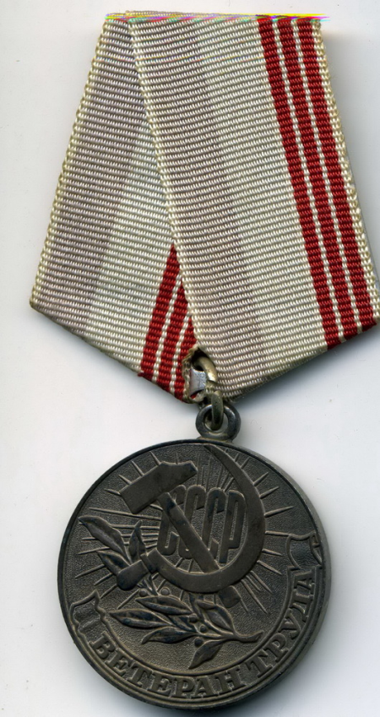
Через много лет после окончания
Великой отечественной войны
мой прадед получил медаль
«За долголетний добросовестный
труд. Ветеран труда»

Slide 7
К сожалению, я не смогу расспросить своего прадеда о той страшной войне и о подвигах наших солдат, потому что в 2011 году моего прадедушки не стало.
Мой прадед умер, но в наших сердцах и памяти он останется навсегда.

Slide 8
Спасибо за внимание!

